Slide 1
космос
Руководитель: Сидоренко И.А
Синицына Даша и Ко
г. Камень-на Оби

Slide 2
Космос – то же самое, что и Вселенная. Это пространство, которое мы видим вокруг нашей Земли, со всеми находящимися в нем небесными телами, разными частицами и излучением. Стройная система планет, которая вращается вокруг Солнца, хвостатые кометы, метеориты — все это космос

Slide 3
Даша подумала и захотела создать свой космос

Slide 4
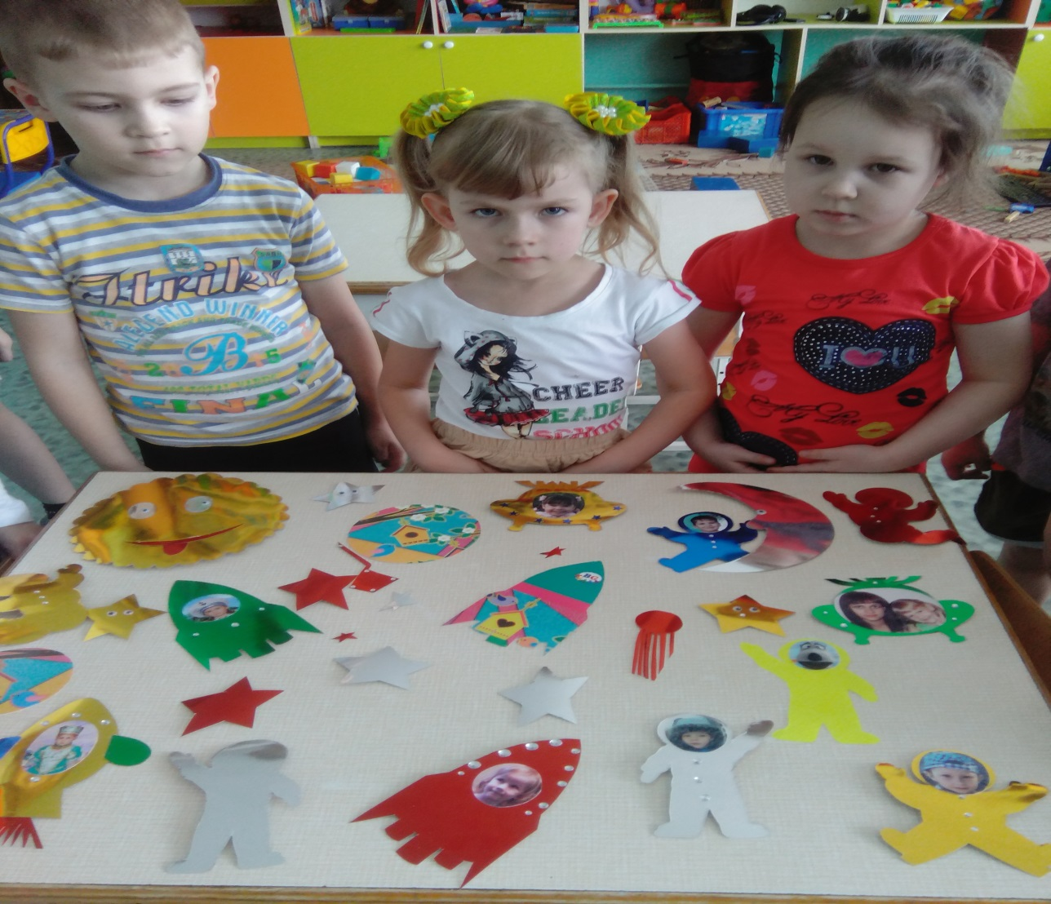
она решила позвать друзей

Slide 5
И вот работа закипела

Slide 7
А что из этого вышло судите сами

Slide 8
Вот он, наш космос

